Slide 1
MEG実験によるμ→eγ崩壊探索の 最新状況
日本物理学会2012年秋季大会
13/Sep./2012 @京都産業大学
ICEPP, the University of Tokyo
内山 雄祐
他、MEGコラボレーション

Slide 2
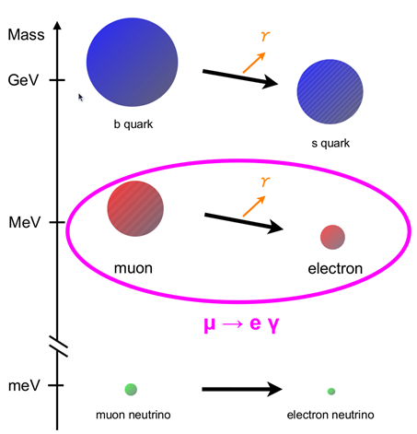
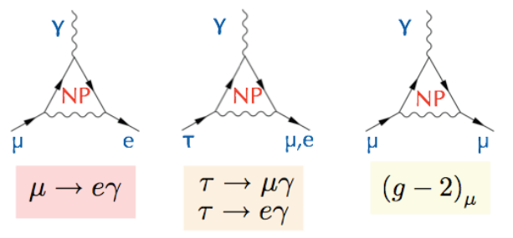
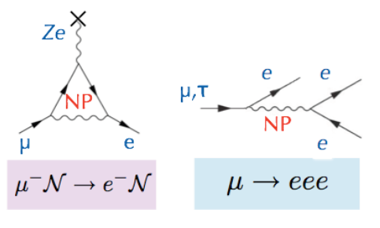
研究対象
小林・益川行列
ニュートリノ振動

Slide 3
μ→eγ探索の物理的意義
SM Higgs以外にTeVスケールに何かあるか？
フレーバ物理の謎（謎だらけ）
質量と混合パターンの起源は？
フレーバ対称性の破れの起源は？
クォークセクターでの詳細な研究
CPおよびフレーバの破れの主要な寄与はCKM(つまりSM)
小さなズレを探る
加えて理論的予測の不定性
レプトンセクター
MFV仮定でもLFVはnon-negligible
ν質量との関係
理論計算の不定性なし、SM寄与(BG)なし
相補的
LHC時代(早期)のフレーバ物理の課題
MFVの概念？
何らかの機構(対称性)
クォーク
大統一
荷電レプトン
ニュートリノ
ν質量の起源
フレーバの破れのSMからのズレが見つかっていないことが
TeVスケールの現実的なモデルを構築する際に最も厳しい条件となっている
μ→eγ : クリーンな環境で高精度探索が可能
探索を極限まで突き詰めて、新物理の選別(殺す)
発見はそのまま疑いようのない新物理の証拠

Slide 4
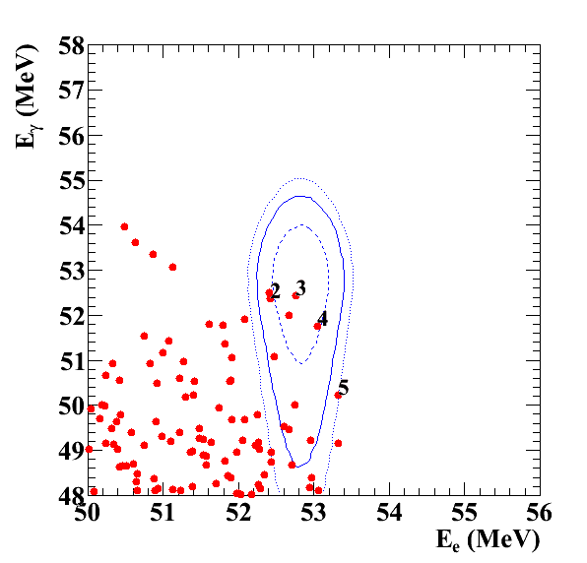
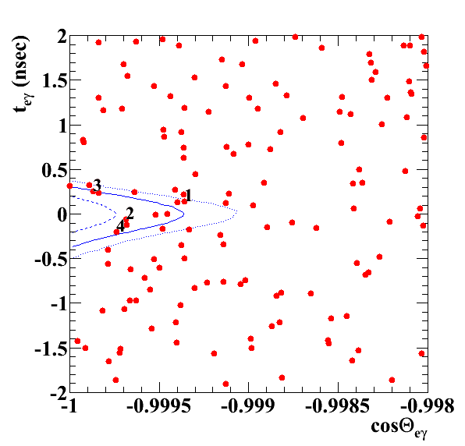
Published result
2009＋2010年データを用いたMEG 2nd 物理結果を昨年夏公表
世界最高感度での探索を行い、今までの上限値を5倍上回る制限を与えた。
ガンマ線解析の向上(分解能の改善・系統誤差の低減)
陽電子再構成変数間の相関の理解と組み込み
検出器間のアライメントの徹底
物理解析の改善(BG制限の組み込み)
B < 2.4×10⁻¹²
(PRL 107,171801(2011))
2009+2010
E_{γ}
t_{eγ}
E_{e}
cosΘ_{eγ}

Slide 5
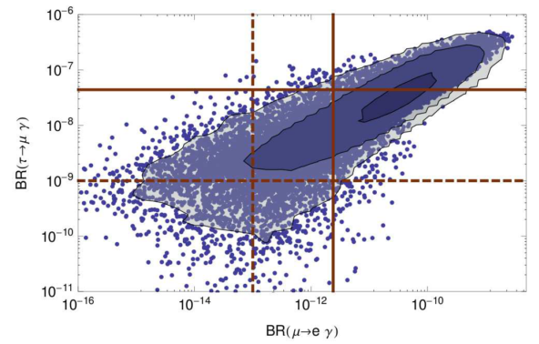
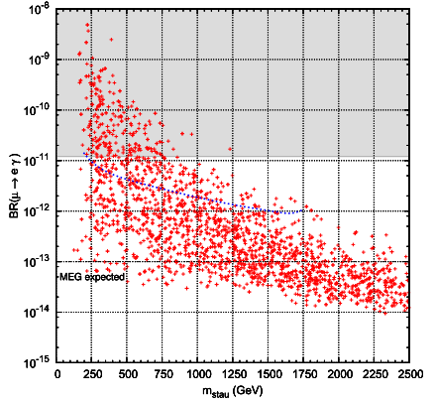
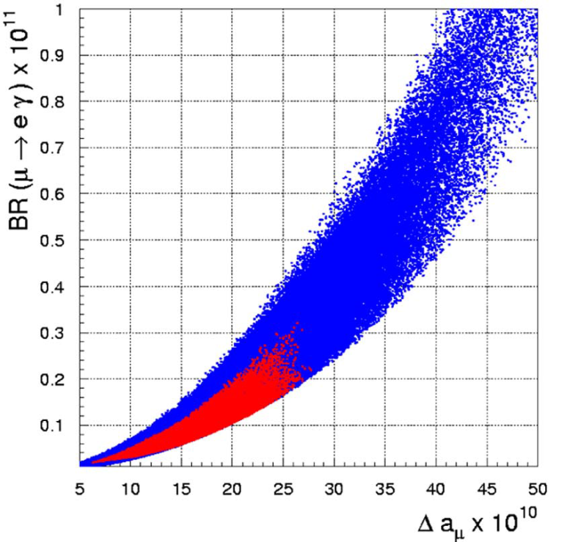
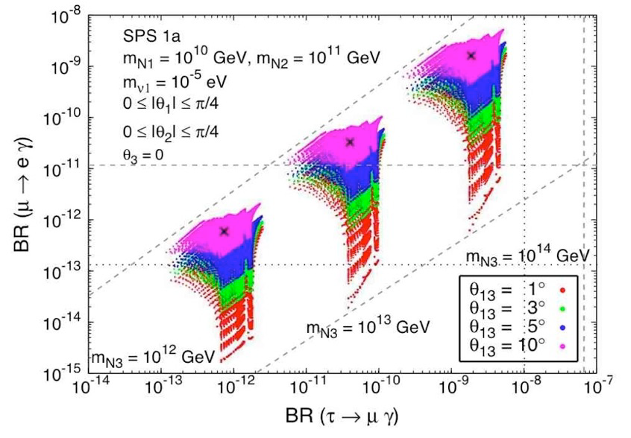
SUSYな場合
L.Calibbi et al, JHEP 0912:057 (2009)
SO(10)SUSY-GUT
MEG constraint
Split-family
SUSY(U(2)⁵)
G.Blankenburg et al, hep-ph1204.0688 (2012)
G.Ishidori et al, PRD75, 115019 (2007)
S.Antusch et al, JHEP 0611:090 (2006)
MSSM with
large tanβ
heavy squarks
CMSSM with ν_{R}
MEG constraint
MEG constraint
g-2 deviation
(arXiv:1105.3149)

Slide 6
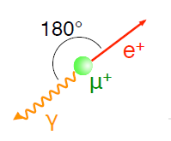
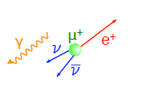
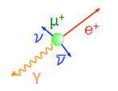
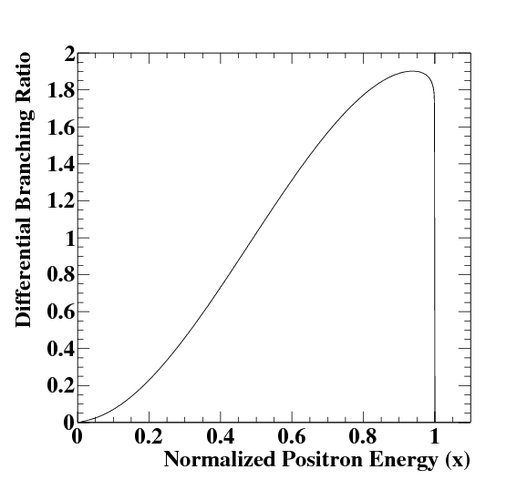
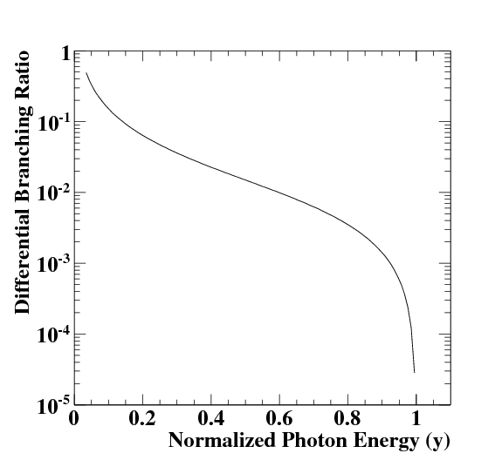
Signal & Background
Dominant
at rest
Accidental BG
<52.8MeV
Any angle
Random
Physics BG
(radiative muon decay)
<52.8MeV
Any angle
Time coincidence
Signal
52.8MeV
Back-to-back
Time coincidence
R_{BG} ∝ R_{μ}²・f_{e}・f_{γ}・δω/4π・δt
signal
γ single spectrum
(Radiative muon decay)
e⁺ single spectrum
(Michel decay)
×
signal

Slide 7
Signal & Background
Dominant
at rest
Accidental BG
<52.8MeV
Any angle
Random
Physics BG
(radiative muon decay)
<52.8MeV
Any angle
Time coincidence
Signal
52.8MeV
Back-to-back
Time coincidence
R_{BG} ∝ R_{μ}²・f_{e}・f_{γ}・δω/4π・δt
signal
γ single spectrum
(Radiative muon decay)
e⁺ single spectrum
(Michel decay)
×
signal
High rate e⁺ measurement
High resolution γ measurement

Slide 8
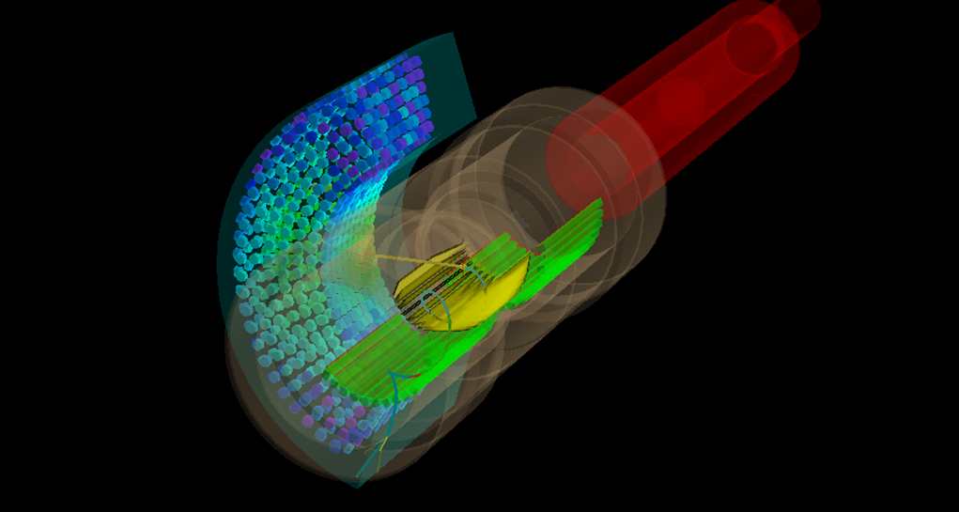
The MEG Experiment
世界最大強度 直流ミューオンビーム @ PSI
特殊勾配磁場による高計数対応 e⁺ スペクトロメータ
世界最大液体キセノン検出器による高精度ガンマ線測定
πE5 beamline @PSI
~60 collaborators
μ＋ beam
γ
e＋
COBRA SC magnet
Drift chambers
LXe γ-ray detector
Timing counters

Slide 9
2011データ・What’s new?
統計
2011 ≧ 2009+2010 統計量2倍以上に
マルチバッファの導入によるDAQ&トリガー効率の改善
ガンマ線解析
波形を用いたパイルアップ分離
検出効率の改善(↑6％)
エネルギー較正法の改善
分解能・スケールを決定するπ⁰較正法における,BGO検出器(←NaI)の導入による、系統誤差の低減。
エネルギー分解能: (平均)1.7% (←1.9%)
陽電子解析
トラッキングアルゴリズムの改善
検出効率の改善(↑5%)
イベント毎の再構成精度・変数相関の評価
デジタル波形フィルタによるノイズ除去
2011データ解析準備完了
almost ready to open blind box
(>99×95% ←84×92%)

Slide 10
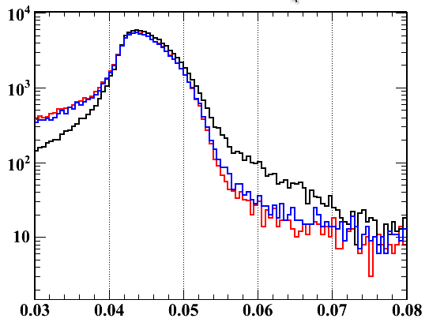
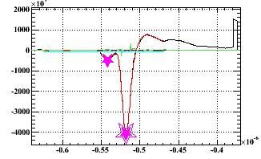
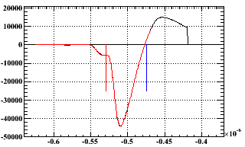
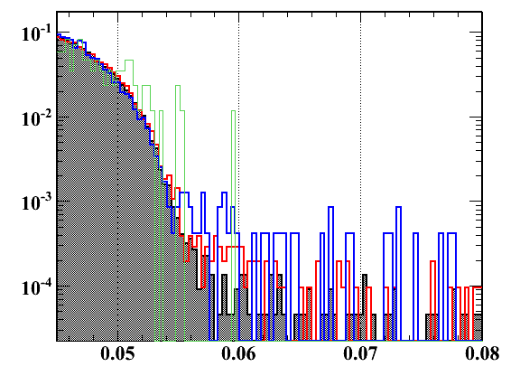
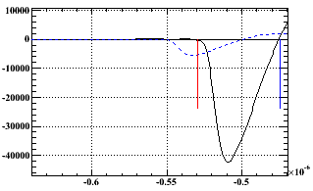
γパイルアップ分離解析
波形を使ったパイルアップ分離法を今年開発
個々のPMTの出力をすべて波形データとして記録。
位置・時間・エネルギー再構成を行った後に和波形を作る。
光量分布および時間分布でのパイルアップサーチ情報も統合。
和波形のフィットによりパイルアップを分離しメインγ線を再構成。
精度・効率のよいパイルアップ分離を実現 分解能、検出効率の改善
高計数率測定に向けてますます重要に (今年15％↑、upgrade3倍)
3倍のレイト下でもスペクトルを回復できることを実証
ピークサーチ
フィット
10⁸μ⁺/sec
γスペクトル
そのまま
分離(old)
分離(new)
微分波形
分離後のpileupイベントとsingleイベントの比較
E_{γ} (GeV)
分離

Slide 11
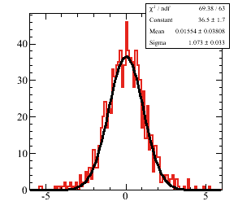
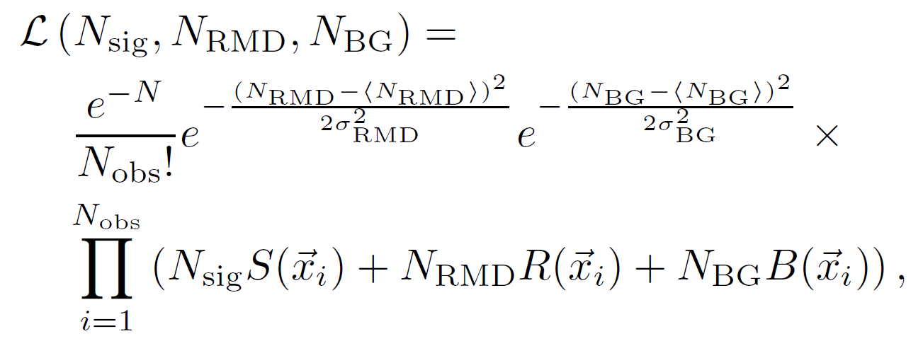
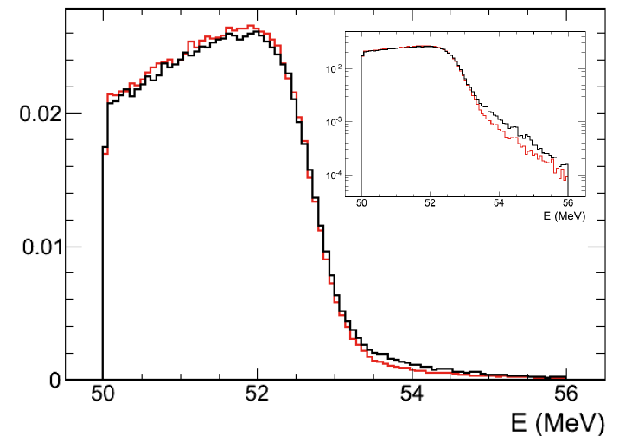
e⁺飛跡再構成
e⁺トラッキングコード(Kalman filter)を新調
ジオメトリ・粒子輸送にGeant3プログラムを活用
トラック毎に再構成精度・相関を計算
共分散行列をlikelihood fitに組み込む
汎用性・拡張性のあるコーディングで、Upgradeスタディ(異なった検出器)にも活用。
角度変数
pull
σ～1.07
e⁺エネルギースペクトル
(Michel spectrum)
μ→eγ
RMD BG
Accidental BG
$$S\left(E_{γ}{,E}_{e},t_{eγ}, φ_{eγ}, θ_{eγ}\right| {\vec{x}}_{γ},{\vec{x}}_{e},φ_{e},{\vec{Σ}}_{e})$$
$$=S\left(t_{eγ}\right| E_{γ}, E_{e})$$
$$×S\left(E_{γ}\right|{\vec{x}}_{γ})$$
$$×S\left(φ_{eγ}\right|{\vec{x}}_{γ},{\vec{x}}_{e},φ_{e},{\vec{Σ}}_{e},E_{e},θ_{eγ})$$
$$×S\left(θ_{eγ}\right|{\vec{x}}_{γ},{\vec{x}}_{e},{\vec{Σ}}_{e},E_{e})$$
$×S\left(E_{e}\right|φ_{e},{\vec{Σ}}_{e}$)
New
Old
$$S\left(E_{γ}{,E}_{e},t_{eγ}, φ_{eγ}, θ_{eγ}\right| {\vec{x}}_{γ},Σ_{e})$$
$$=S\left(t_{eγ}\right| E_{γ}, E_{e})×S\left(E_{γ}\right|{\vec{x}}_{γ})$$
$×S\left(φ_{eγ}\right|{\vec{x}}_{γ},Σ_{e})×S\left(θ_{eγ}\right|{\vec{x}}_{γ},Σ_{e})×S\left(E_{e}\right|Σ_{e}$)
Better resolution
Better efficiency
変数間の相関および測定精度をイベント毎に
考慮した多次元確率密度分布関数を使って
信号の同定精度を最大限引き出す。

Slide 12
粒子の輸送をGEANT3のプログラムを使って計算 (GEANE)
磁場中の運動
物質効果
誤差の伝播(共分散行列の計算)
ターゲット上の
再構成変数に
相関
(例：運動量⇔角度)
真のトラック
再構成された
(間違えた)
トラック
MCに実装されたジオメトリ
測定
予測(伝播)
更新
e⁺
バックプロパゲーション
で崩壊点(ターゲット上)
での状態を再構成

Slide 13
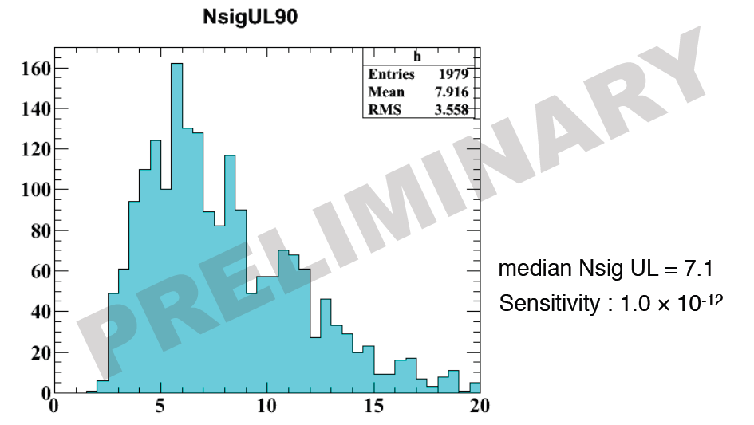
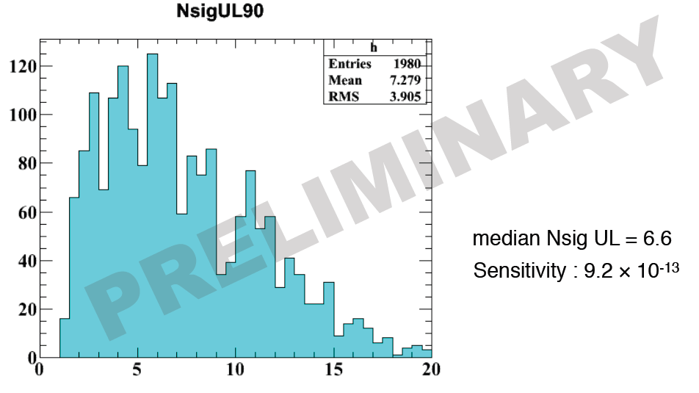
予想感度
2009・2010年データを再解析中
改良した解析を前データにも適用し、検出効率を高める。
今秋に2011データおよび再解析データをアンブラインド
2009–2011データの結果でパブリッシュ予定
予想感度：<1×10⁻¹²
Null signal
Toy experiments
2009–2011 Expected sensitivity
2009–2010 data + 2011 MC
中央値
N_{μ→eγ}

Slide 14
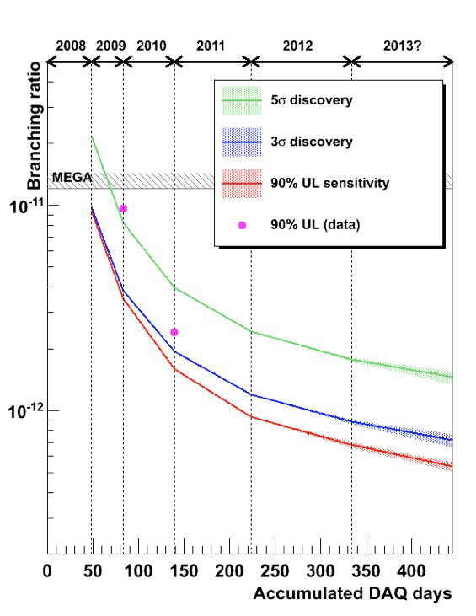
ランの現状と予定
8月1日よりMEG DAQを再開 ～ 12月半ば(クリスマス)まで
ドリフトチェンバーを７枚,新装 (16枚中)
ビーム強度を上げて走っている (3.4×10⁷μ/sec，↑~15%)
2011年と同程度(×1.1)の統計を取得予定
来年度、3ヶ月程度のビームタイムを要求
冬の停止期間中、実験装置はいじらずに、
加速器再開とともに、速やかにランを開始
2012の半分ほどの統計
MEG 1st stage 終了予定。
2009–2013 (full data)
現在公開データの3.5倍の統計
予想到達感度 : ～6×10⁻¹³
(90% C.L.)
data UL
(2008)
data UL
(2009)
data UL
(2009+2010)

Slide 15
SUSYな場合
L.Calibbi et al, JHEP 0912:057 (2009)
SO(10)SUSY-GUT
MEG constraint
Split-family
SUSY(U(2)⁵)
G.Blankenburg et al, hep-ph1204.0688 (2012)
G.Ishidori et al, PRD75, 115019 (2007)
S.Antusch et al, JHEP 0611:090 (2006)
MSSM with
large tanβ
heavy squarks
CMSSM with ν_{R}
MEG constraint
MEG constraint
g-2 deviation
(arXiv:1105.3149)

Slide 16
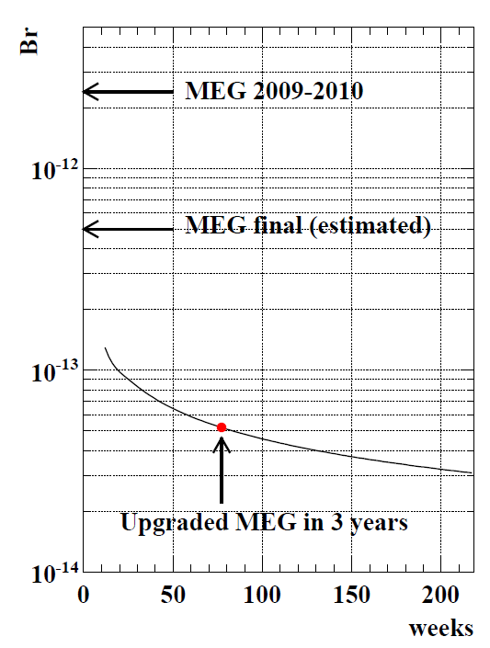
その先へ
現在,ランと並行して，感度を1桁上げた実験へのR&Dを進めている。
現MEG実験の経験を活かし、
検出器のUpgradeのみで、安く・早く
ビーム強度を上げる余地は現状であり。
目標到達感度： ∼6×10⁻¹⁴
詳しくは以下のトークで
ガンマ線検出器： 澤田(12pSH-7)
陽電子 飛跡検出器： 藤井(13pSG-9)
時間測定： 西村(14pSK-4)
アップグレイド全体像：岩本(14aSK-6)

Slide 17
Conclusion
MEGは新物理に対して最も厳しい制限の一つを与えている。
μ→eγの上限値を5倍更新 (BR<2.4×10⁻¹²)。
新しい結果の公表はもうすぐ。
今秋中に統計量倍の結果を発表
感度 <1×10⁻¹²
今年度のランも開始済み、順調に統計を貯めている。
ビーム強度を上げて走っている。
来年度少し走り、MEG 1st stage 終了予定。
予想到達感度 ～6×10⁻¹³
さらに1桁感度を上げる実験の準備を並行して進めている。

